Slide 1
UBND QUẬN DƯƠNG KINH
TRƯỜNG TIỂU HỌC ĐA PHÚC
Môn: Toán
Bài 22: So sánh số có hai chữ số ( Tiết 3)
Giáo viên thực hiện: Bùi Thị Hà Mai

Slide 2
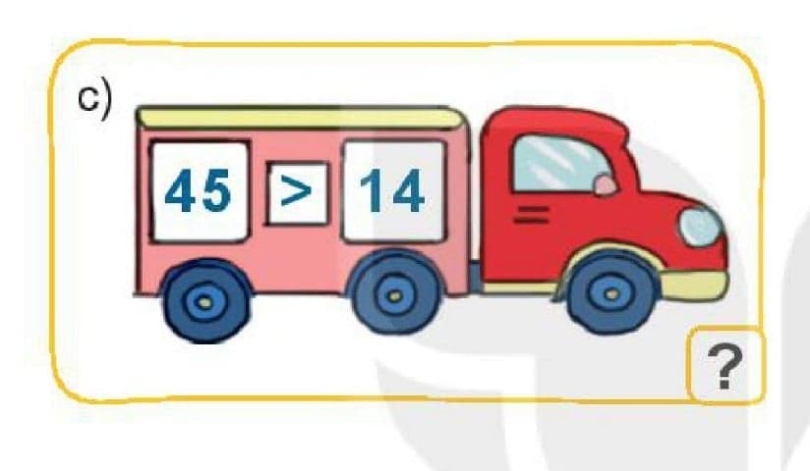
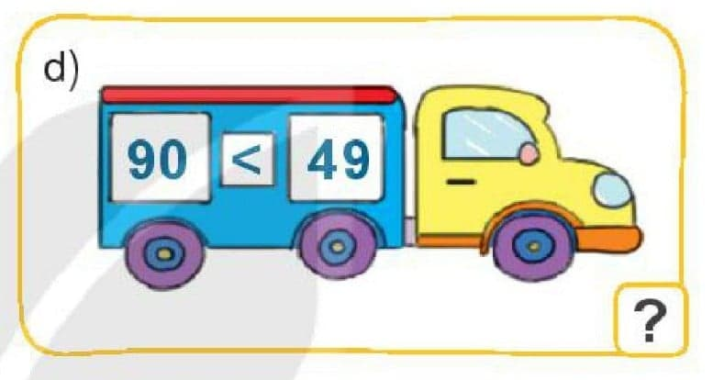
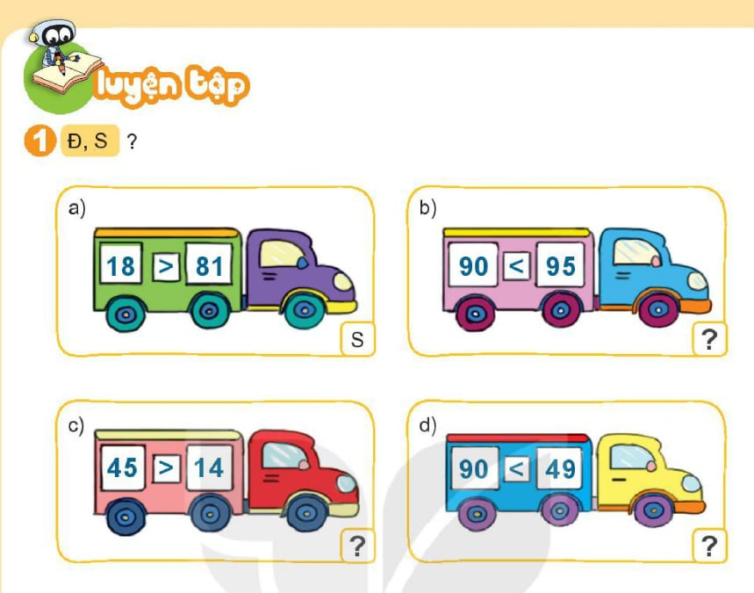
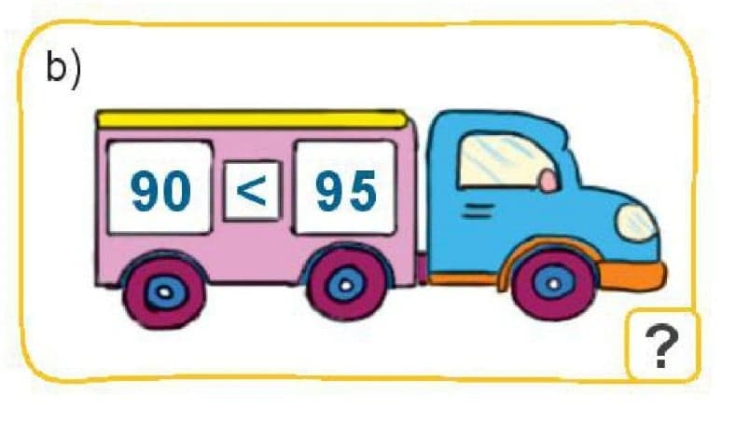
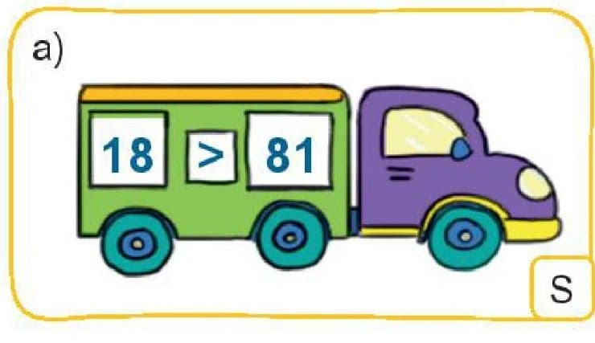
Đ
S
Đ
S

Slide 3
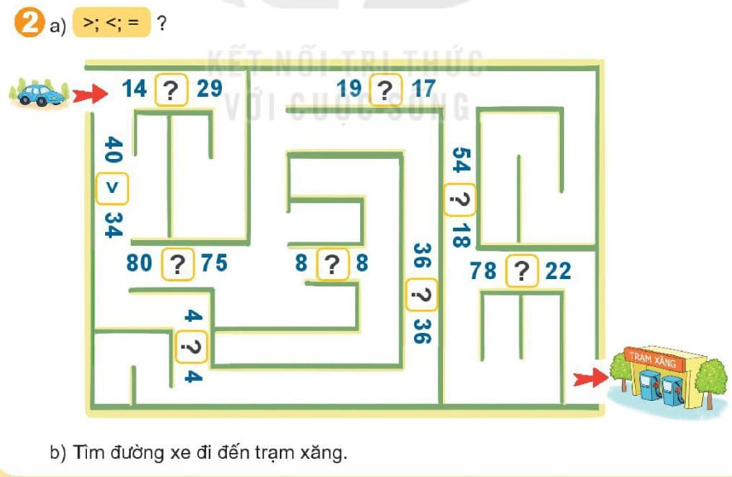
<
>
>
>
=
>
=
=

Slide 4
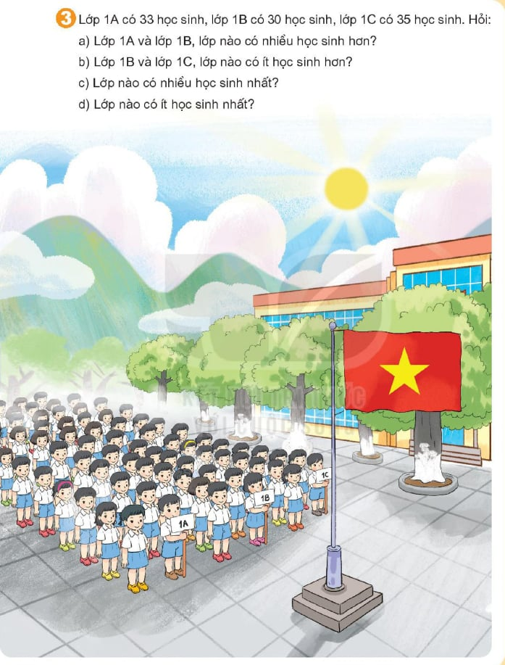

Slide 5
3. Lớp 1A có 33 học sinh, lớp 1B có 30 học sinh, lớp 1C có 35 học sinh.
Vậy:
Lớp 1A và 1B, lớp 1A có nhiều học sinh hơn.
Lớp 1B và 1C, lớp 1B có ít học sinh hơn .
Lớp 1C có nhiều học sinh nhất.
Lớp 1B có ít học sinh nhất.

